Slide 1

Universidade do Minho
Mestrado Integrado Engenharia em Informática
Laboratório em Engenharia Informática
Extração de Preferências OLAP
2ºfase
Carlos Silva & Gil Gonçalves
Orientador : Orlando Belo, Departamento de Informática, Universidade do Minho
Maio 2017

Slide 2
Estrutura da Apresentação
Introdução
Arquitetura do Sistema
Algoritmos Desenvolvidos
Demonstração do funcionamento do programa
Plano de Trabalhos
Conclusão

Slide 3
Introdução
Detetar as preferências de navegação dos agentes de decisão
Facilitar a navegação dos dados do DW\HiperCubo com base nessas preferências
Reduzir o número de resultados das queries ao sistema e apresentar apenas os dados interessantes para o agente de decisão
Reduzir o número de cuboides materializados

Slide 4
Preferências e Estados
SELECT DimA.attrA
DimB.AttrB
sum(TF.MedA)
sum(TF.MedB)
FROM DimA,DimB,TF
WHERE TF.A = DimA.AttrKey
TF.B = DimB.AttrKey
DimA.attrA = 'valueA‘
DimB.attrB = 'valueB‘
DimA.attrA in ('val1','val2')
DimB.attrB in ('val1', 'val2' ,'val3')
TF.MedA > 'val'
TF.MedB < 'val'
GROUP BY DimA.attrA, DimB.attrb;

Slide 5
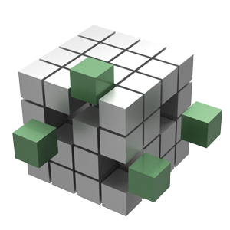



Arquitetura do Sistema
UI
Gaunter

Slide 6
Algoritmo de Calculo do próximo Estado
N3
N1
N2
N4
Start
End
N5
N6
N7
N8

Slide 7
Algoritmo de Calculo do próximo Estado
5
4
8
3
1
4
N3
0
9
5
0
0
1
1
2
N2
N4
7
1
0
1
N5

Slide 8
Algoritmo de Calculo do próximo Estado
5
3
1
4
4
2
8
9
7
1
0
1
0
0
0
5
1
1
P₁
P₂
P₃

Slide 9
Algoritmo de calculo de Preferências
SELECT DimA.attrA
DimB.AttrB
sum(TF.MedA)
sum(TF.MedB)
FROM DimA,DimB,TF
WHERE TF.A = DimA.AttrKey
TF.B = DimB.AttrKey
DimA.attrA = 'valueA‘
DimB.attrB = 'valueB‘
DimA.attrA in ('val1','val2')
DimB.attrB in ('val1', 'val2' ,'val3')
TF.MedA > 'val'
TF.MedB < 'val'
GROUP BY DimA.attrA, DimB.attrb;
1
1
1
2
2
2
7
7
7
1
1
1
0
0
0
1
1
1
1
1
1
2
2
2
7
7
7
1
1
1
0
0
0
1
1
1

Slide 10
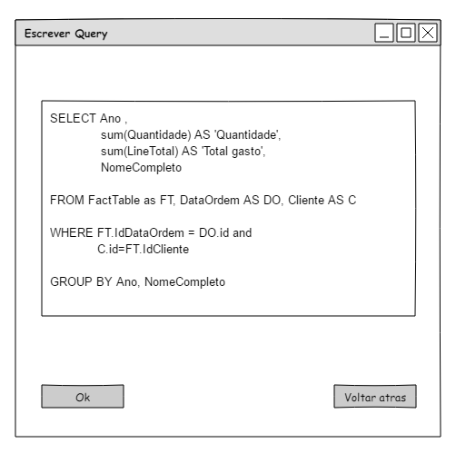
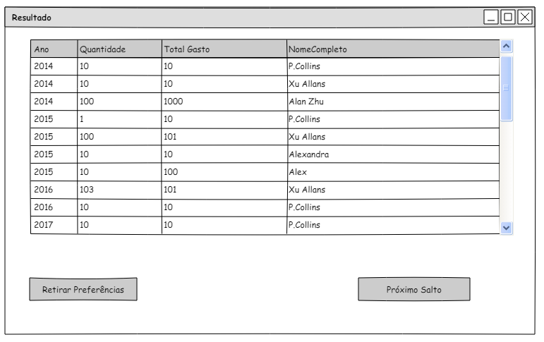
Query Sem Preferências

Slide 11
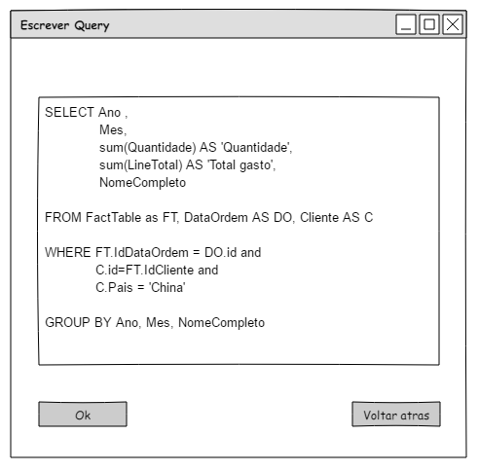
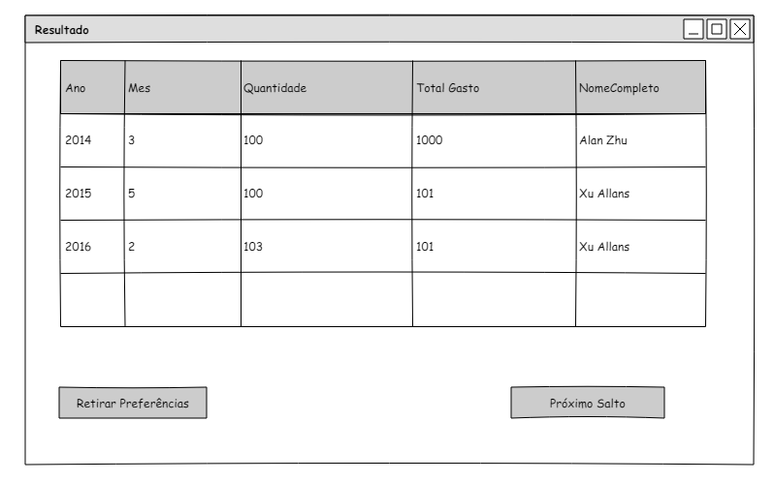
Query com Preferências

Slide 12
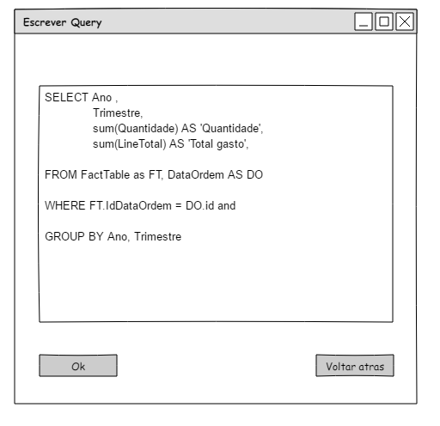
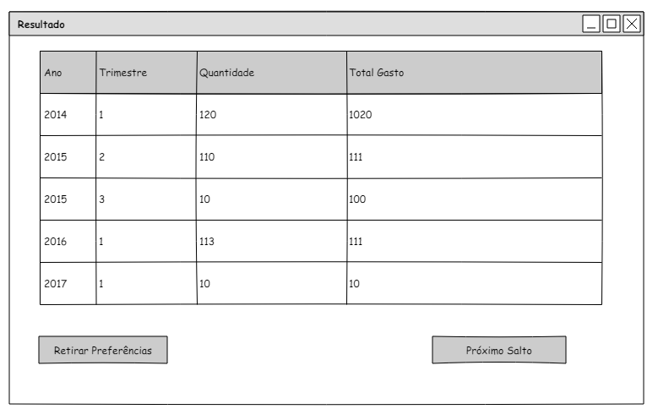
Query Salto

Slide 14
Universidade do Minho
Mestrado Integrado Engenharia em Informática
Laboratório em Engenharia Informática
Extração de Preferências OLAP
2ºfase
Carlos Silva & Gil Gonçalves
Orientador : Orlando Belo, Departamento de Informática, Universidade do Minho
Maio 2017

